Slide 1
BREZ DELOVNIH ZVEZKOV
PRI POUKU SLOVENŠČINE
V 8. IN 9. RAZREDU
Jasna Zupan
OŠ Naklo

Slide 2
UM: Povej, kaj ješ, in povem ti, kdo si
Prosim, da na listič napišete, kaj ste jedli danes ali včeraj zjutraj za zajtrk, in kje ste to hrano dobili/kupili.
Na listič se ne podpisujte.
Menjamo lističe.
Analiza

Slide 3
Novo besedišče
V Franu poiščite pomene spodnjih besed.
AGRAREN | TRGOVSKA VERIGA | PATRIOTSKI | FIKSNI STROŠKI
EKSTREMEN | ULTRAPROCESIRAN | SKUŠNJAVA | CENEN

Slide 4
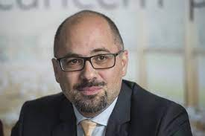
Branje besedila
»Slovensko« od bogvekod
Odlomek iz pogovora z dr. Alešem Kuharjem,
profesorjem na biotehniški fakulteti in agrarnim ekonomistom
Bi rekli, da je za Slovenca patriotsko kupovati v edini domači trgovski verigi Tuš?
Patriotska stvar za Slovenca je predvsem, da kupuje kakovostno in zdravo hrano. Če se izogne najbolj cenenim in ultraprocesiranim živilom iz uvoza, zase in za slovensko družbo naredi že zelo veliko. Danes sem v trgovini naletel na neverjetno reč: liter malinovega sirupa za 48 centov! Iz Madžarske! Ampak za to ceno preprosto ni mogoče pripraviti užitnega napitka. Preprosto ne gre, če je sirup narejen v tovarni s streho in delavci. Ta cena ne prenese vendar nobenega fiksnega stroška! Tako brozgo je mogoče narediti na dvorišču kakega barakarskega naselja. Pa še to bi moral, če se malo pošalim, najprej ukrasti plastenke.
Ha, ha, ha …
Katastrofa! Resnično ne vem, kdo to pije. Če bi pili iz obcestne luže, bi bilo bolje. Tako ekstremnih izdelkov je na naših policah sicer še relativno malo.
Popolnoma lahko pritrdim vašemu ogorčenju. Le na vprašanje, kdo to pije, moramo odgovoriti: cel kup resnično obubožanih ljudi. Ki misijo, da druge izbire nimajo. Mar nimajo čedalje bolj prav? Kako s 400 evri pokojnine ne podleči skušnjavi, da bi človek pil sirup za 48 centov za liter?
Veste, kaj, revnim in drugače ogroženim bi še toliko bolj priporočil, da ne pijejo takega sirupa. Ker se smejo z zdravjem igrati še manj kot tisti malo premožnejši. Slovenskemu upokojencu bi svetoval, naj malo pobrska v literaturi in si zagotovi osnovne surovine ter sam pripravi takšen sirup.
Glede prej omenjenega patriotizma pa tole: slovensko poreklo prehranskih izdelkov je v povprečju gledano še vedno zelo dobro vodilo pri nakupu, saj Slovenci moderne ultrapocesirane hrane v glavnem (še) ne znamo delati.
Jure Aleksič, Prirejeno po: revija Zarja, 30. 1. 2018

Slide 5
Pogovor ob besedilu
Kdo je intervjuvanec? Kdo je sporočevalec in kdo naslovnik?
O čem govori besedilo?
Kakšen ton veje iz tega odlomka intervjuja?
Nad čim se intervjuvanec razburja, celo zgraža?
Kaj hoče intervjuvanec povedati s tem, da ni mogoče narediti užitnega sirupa v tovarni s streho in delavci?
Kaj svetuje slovenskemu potrošniku?

Slide 6
Obravnava pogojnega odvisnika
V prvem intervjuvančevem odgovoru so tri povedi krepko natisnjene. Z označevalcem besedila v njih označi glavni stavek, potem pa se skušaj vprašati po odvisnikih. Po čem sprašujemo oz. kaj izražajo ti odvisniki?
Skrajšano in malo prirejeno prvo krepko natisnjeno poved prepišejo v zvezek in jo ustrezno podčrtajo.
Če se izognemo najbolj cenenim živilom iz uvoza, naredimo že zelo veliko.
Za v zvezek narekujemo še pravilo:
Pogojni odvisnik sporoča, pod katerim pogojem bi se zgodilo (se bo zgodilo) dejanje glavnega stavka. Po njem se vprašamo: Pod katerim pogojem + povedek glavnega stavka. Podčrtamo ga s poševnimi črticami in pod njimi napišemo pog. odv. Tipična vezniška beseda (veznik) je če.

Slide 7
Nova naloga
V življenju se nam mora izpolniti veliko pogojev, da nam katera od stvari uspe, zato je raba pogojnega odvisnika kar pogosta. Pogosto ga uporabljajo tudi tisti, ki veliko sanjarijo in malo uresničijo.
Če-kača
Sestavi besedilo iz povedi, ki bodo vsebovale samo pogojne odvisnike. Kaj se bo zgodilo v drugi povedi, če bo pogoj v prvi povedi izpolnjen?
Prim. Če bom popoldan utrujena, bom naredila en krog s kolesom. Če bom naredila en krog s kolesom, bom srečala prijateljico. Če bom srečala prijateljico, jo bom povabila na kavo …

Slide 8
Zakaj smo se odločile za svoje gradivo pri neumetnostnih besedilih?
pestrejše (aktualnejše) vsebine in teme s poudarkom na vsem, kar je slovensko
učencem ponuditi primernejša besedila z možnostjo vsakoletnega prilagajanja skupinam
ponuditi daljša besedila, zahtevnejša besedila
izboljšati bralno razumevanje
zasičenost z gradivi, ki jih uporabljamo že nekaj let, skromna besedila, malo novega besedišča (pri drugih predmetih veliko strokovnega izrazja)
vnesti didaktične novosti v pouk
več pisanja v zvezek (ne zgolj dopolnjevanje v DZ in enaki tipi nalog)
več nalog za tvorjenje

Slide 9
Izhodišča za oblikovanje
skrbno načrtovanje (učni načrt)
pretekla znanja in izkušnje (avtorstvo e-gradiv, i-Učbenika za slovenščino 8 in 9, gradiva za tujce)
timsko delo je temelj za dober končni izdelek
gradivo, ki bo učilo aktivno državljanstvo in spodbujalo narodno zavest
enotna forma učne priprave in priprave gradiv
sodobne teme

Slide 10
Obravnavane teme po sklopih
8. razred | 9. razred
1. učni sklop: SLOVENCI SMO POLIGLOTI Predvideno št. ur: 16 OBRAVNAVANE VSEBINE: intervju, jezikovne družine, sleng, domače in prevzete besede, slogovno zaznamovane in nezaznamovane besede | 1. učni sklop: SLOVENCI DOMA IN PO SVETU Predvideno št. ur: 25 OBRAVNAVANE VSEBINE: opis poti (v povezavi z ekskurzijo), potopis, velika in mala začetnica, uradni jezik v Sloveniji, socialno zvrstnost (ponovitev), funkcijska zvrstnost, glasoslovje SKJ, deljenje besed
2. učni sklop: POTUJEMO DOMA IN PO SVETU Predvideno št. ur: 19 OBRAVNAVANE VSEBINE: članek/oglas, zahvala, velika in mala začetnica, ponovitev glagola, stavčnih členov, poved, stavek, veznik, časovni in krajevni odvisnik, umetnostno, neumetnostno besedilo | 2. učni sklop: PRVI SLOVENEC/SLOVENKA V … Predvideno št. ur: 25 OBRAVNAVANE VSEBINE: telefoniranje, odnosi med besedami, slovarji (SSKJ, Slovenski etimološki slovar), medmet, členek, veznik, glagol (sopomenske povedi), opis in oznaka osebe, tvorjenke, pisanje skupaj in narazen (vezaj, pomišljaj)
3. učni sklop: KAKO SPREMENIM SVET? Predvideno št. ur: 15 OBRAVNAVANE VSEBINE: opis postopka, opis naprave, glagolski vid, načinovni, vzročni, osebkov in predmetni odvisnik | 3. učni sklop: ZNANOST Predvideno št. ur: 26 OBRAVNAVANE VSEBINE: življenjepis, prošnja, ocena, poved, stavek, stavčni členi, odvisniki, priredja, vejica
4. učni sklop: OKOLJE Predvideno št. ur: 15 OBRAVNAVANE VSEBINE: razlaga naravnega pojava, nasvet strokovnjaka, namerni, pogojni, dopustni, prilastkov odvisnik, vejica | 4. učni sklop: POKLICI V PRIHODNOSTI Predvideno št. ur: 10 OBRAVNAVANE VSEBINE: sožalje, članek, položnica, načrti za prihodnost, kulturni spored
5. učni sklop: NOVE TEHNOLOGIJE Predvideno št. ur: 8 OBRAVNAVANE VSEBINE: pogovor, opravičilo, seznam, nebesedna predstavitev podatkov, navajanje virov

Slide 11
Primeri besedil

Slide 12
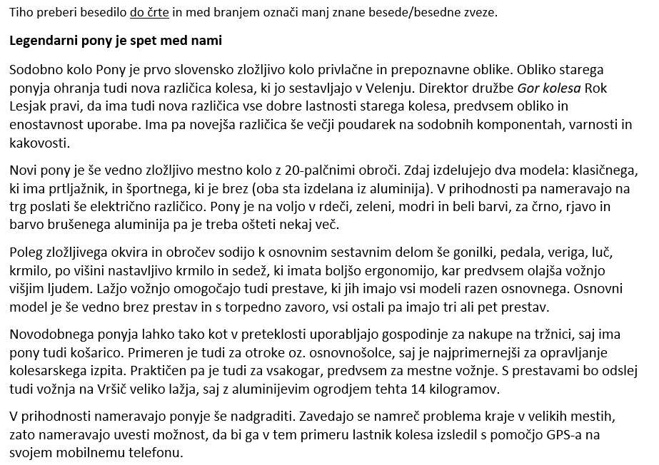

Slide 13
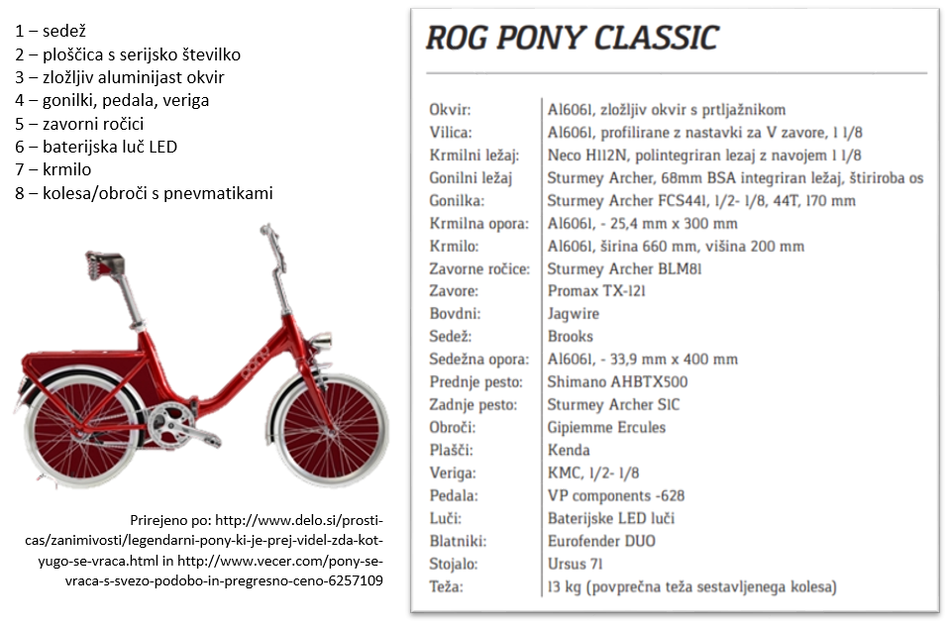

Slide 18
Primera navodil za tvorjenje

Slide 19
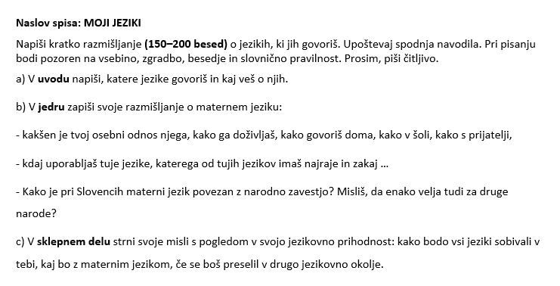

Slide 20
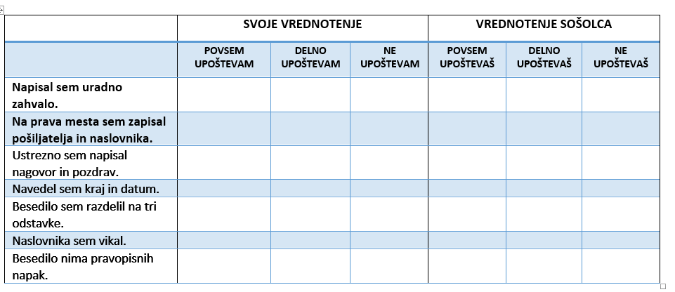

Slide 21
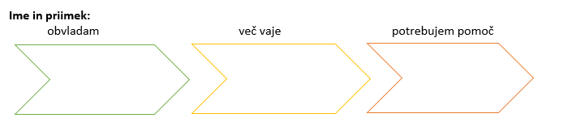
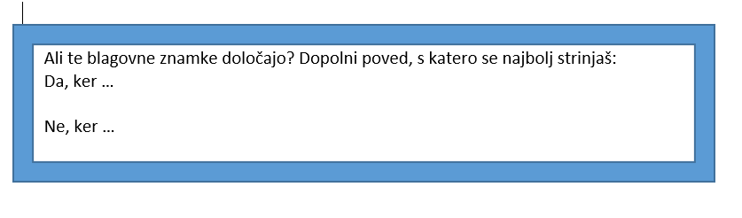
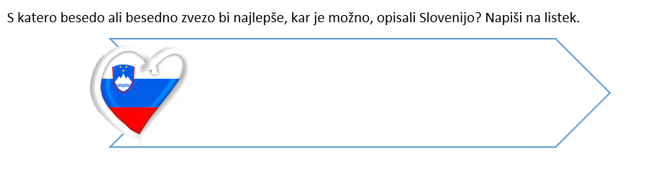
DVE MINUTI PRED KONCEM:
Na listek napiši, katerega jezikovnega priročnika še ne znaš uporabljati.
Učenci, vstanite. Zdaj pa vsi, ki se strinjate,
da bi bilo v navedenem besedilu primerno uporabiti medmete,
naredite lastovko ali nek drug položaj iz joge
Mali oglas
Navodila za delo
Neuradno opravičilo
Uradno vabilo
Oglaševalsko besedilo
Opis kraja
Prepričevalni pogovor
Prijavnica
Pripoved o doživetju

Slide 25
Učenje učenja

Slide 26
EVALVACIJA UČENCEV
Vprašanje: Letos nismo uporabljali učbenika oz. delovnega zvezka. Ali se ti je to zdelo dobro?
DA, ker je bilo manj nalog, naloge, ki smo jih delali, so pa puščale več svobode; ker se mi zdi, da smo naredili veliko vaj; ker smo naredili zelo veliko vaj, ker se mi delo z DZ zdi nepotrebno in smo se po mojem mnenju s pisanjem nalog v zvezek več naučili; poleg tega smo dobivali bolj zanimive naloge; ker imam rada vso snov v zvezku – tega pa lepo urejenega; ker smo brez učbenika hitreje jemali snov in manj pisali, besedila so bila zanimiva; torba je bila lažja; ker sem veliko več odnesla od ure.
NE, ker če nisi med poukom sledil, se nisi imel od kod učiti; ker smo imeli veliko listov, kar mi je delalo zmedo v zvezku; ker smo zaradi tega več pisali; premalo vaj smo imeli.
DA in NE (teh odgovorov je bilo največ):
  Naloge na listih so mi bile všeč in bolj praktične, vendar me je motilo to, da se listi izgubijo. Torbe so bile lažje in bilo je manj domače naloge, a moral sem veliko več pisati v zvezek.
  Bilo je odlično! Všeč mi je bilo, je bilo manj domače naloge, ni mi pa bilo všeč, ker smo morali pisati navodila.

Slide 27
EVALVACIJA UČITELJIC
možnost prilagajanja skupini, potrebam in načinu pouka
timsko delo
učenci so bolj razgledani po sodobnih temah in družbeno angažirani
opazen je večji besedni zaklad pri šibkejših učencih
bolj na učenca osredotočen pouk
rezultati pri NPZ-ju niso slabši, kvečjemu boljši
UL – če se niso takoj nalepili, so jih učenci izgubljali

Slide 28
Kako naprej?
vsako leto revidiramo gradivo, ga še izboljšujemo
hitrejša odzivnost na družbene izzive
po dveh letih smo se odločile, da svoje gradivo pripravimo tudi za 9. razred
nakup knjige za domače branje (pisanje lastnih opomb in zaznamkov → aktivno branje, bogatejša domača knjižnica)

